Slide 1

На базе ГБОУ ЦРР – детский сад №1462 функционирует
Центр игровой поддержки ребенка
Заведующая
Таранцева Марина Сергеевна
Адрес: 117209, г. Москва, Нахимовский проспект, дом 25, корп.4
Телефон: 8 (499) 122-05-01, 8 (499) 121-23-00
Факс: 8 ( 499) 122-05-01
Сайт: www. detsad1462.ru
Электронная почта:
tarancevams@mail.ru

Slide 2



ЦЕНТР ИГРОВОЙ ПОДДЕРЖКИ РЕБЕНКА
НОВОГОДНИЙ ДОСУГ
Цель:
Обеспечение успешной социализации детей
дошкольного возраста на основе организации
игровой деятельности;
Задачи:
Продолжать учить петь понравившиеся
песенки, подпевать, постепенно формируя
умения заканчивать петь вместе со
взрослым.
Продолжать приучать ходить под музыку,
показывать простейшие
плясовые движения
Необходимые реквизиты:
костюм снегурочки,
мешок с подарками,
погремушки каждому ребенку

Slide 3


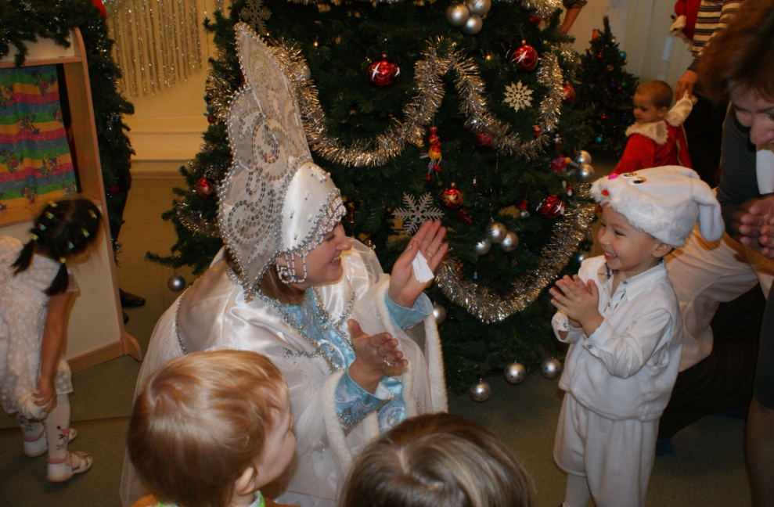
Звучит приятная новогодняя музыка без слов.
Снегурочка: Здравствуйте, малыши. Я – Снегурочка, меня прислал к вам Дедушка Мороз.
А расскажите мне пожалуйста как Вас зовут, какие вы дружные детки. Все вместе проговаривают стихи, делая пружинку пальчиками, хлопая в ладоши, загибая пальчики на каждое имя, в конце – «замок».
Дружат в нашей группе
Девочки и мальчики.
Мы с тобой подружим
Маленькие пальчики:
Этот пальчик - Женечка. . .
Вот как нас много, вот какие мы друж­ные!
Снегурочка: Теперь я знаю как вас зовут.

Slide 4
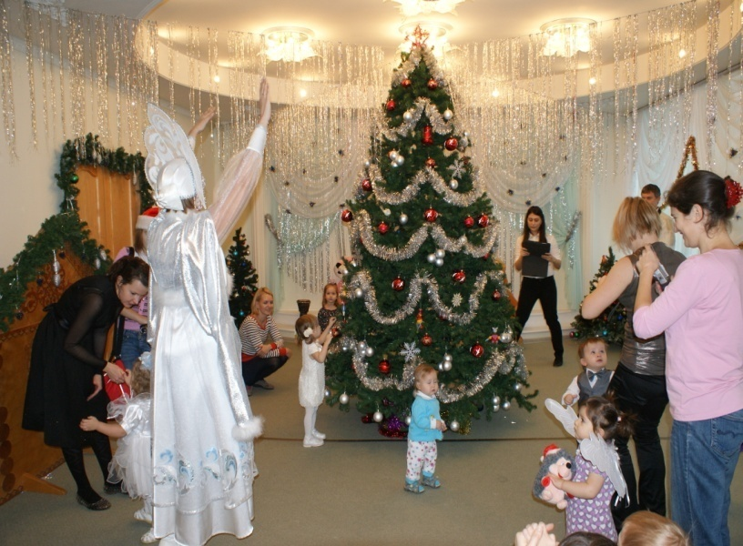
Снегурочка: Какая у нас елочка? Большая! Высокая! Давайте-ка покажем, какая большая у нас ёлочка.
Эта ёлка широка,
Эта ёлка высока,
Выше мамы, выше папы,
Достаёт до потолка!
Включить песенку «Елочка гори» .
Включить елочку в конце песни.
Снегурочка: А почему у нас ёлочка огоньками не горит?
Ай-ай-яй, непорядок! Давайте зажжём огоньки на ёлке! Знаете, что нам надо сделать? Похлопать в ладоши! Как будто мы в "ладушки играем".
Итак, по моей команде: "Раз два-три" хлопаем. Ой, никак ёлка не зажигается, потому что детки и мамочки тихо хлопают (или не хлопает - по ситуации) Давайте ещё раз!
Включить огоньки (хлопают, ёлка зажигается)
Ура, вот мы и зажгли огоньки на ёлочке!

Slide 5


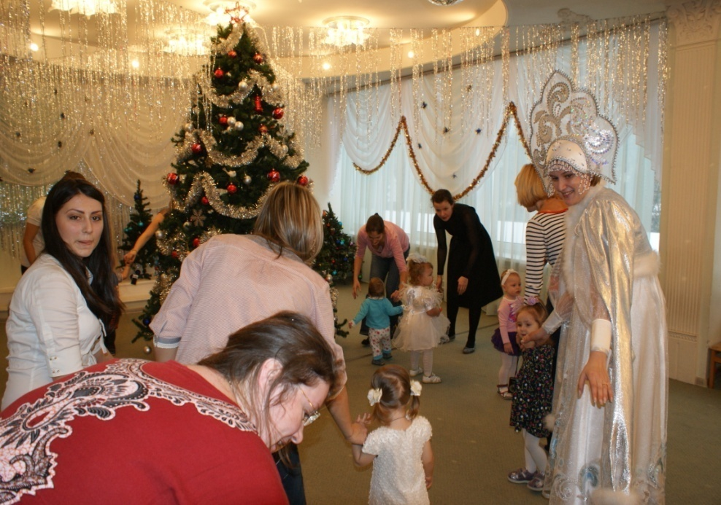
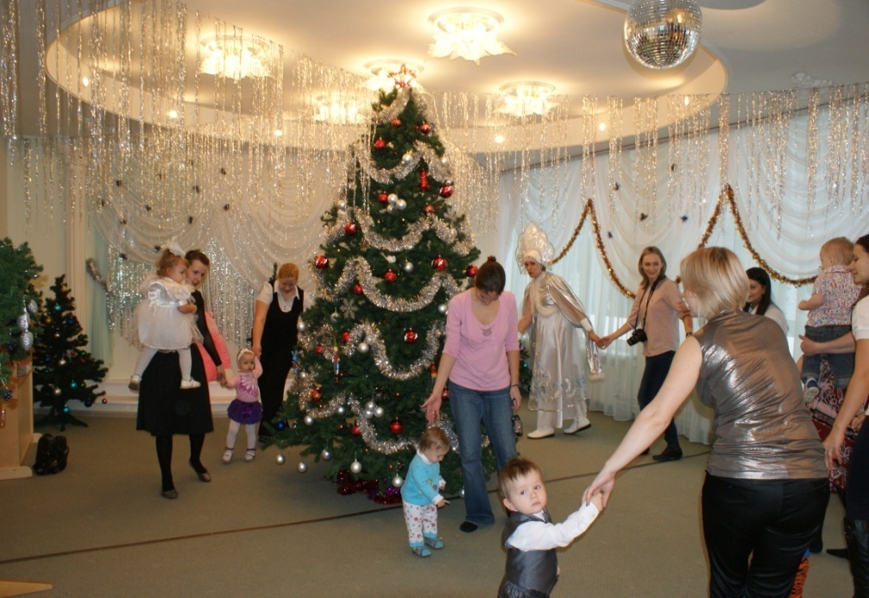
Снегурочка: А мы порадуем нашу красавицу елочку, для елочки хоровод будем водить и песню споем «В лесу родилась елочка».
Включить «В лесу родилась елочка».

Slide 6

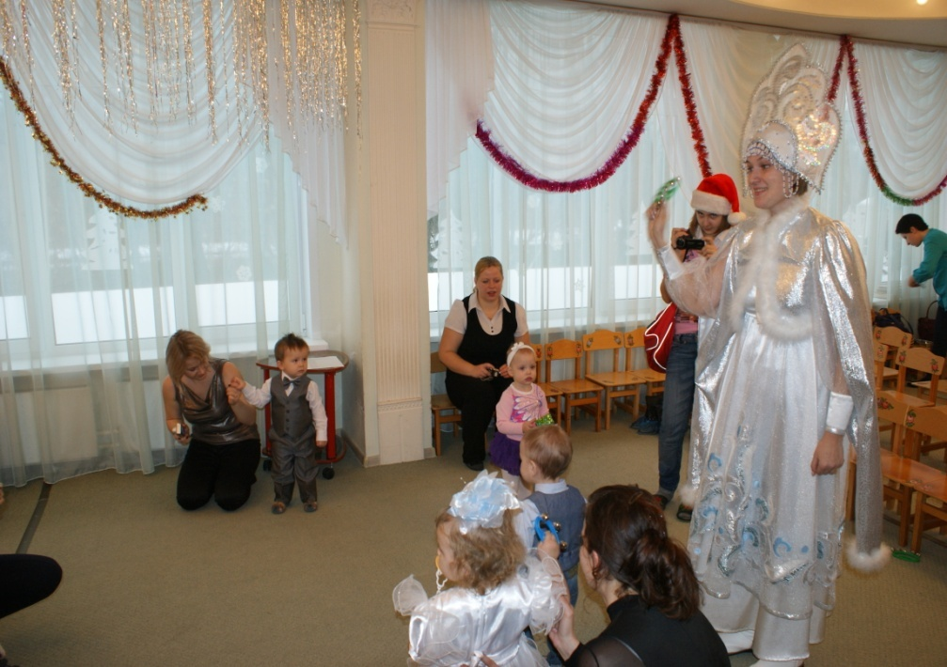

Снегурочка: Посмотрите детки наша елочка загрустила, хочет наша елочка, чтобы весело было и громко в детском саду. Давайте с Вами в новогодние погремушки поиграем.
Снегурочка, дети и родители берут погремушки. Включить « Подарили нашим детям».
Дети повторяют ритм, дают ответные двигательные и звуковые реакции.
Речевое: Погремушка, погремушка,
Развеселая игрушка.
Погремушка зазвенит
И ребят развеселит
.

Slide 7

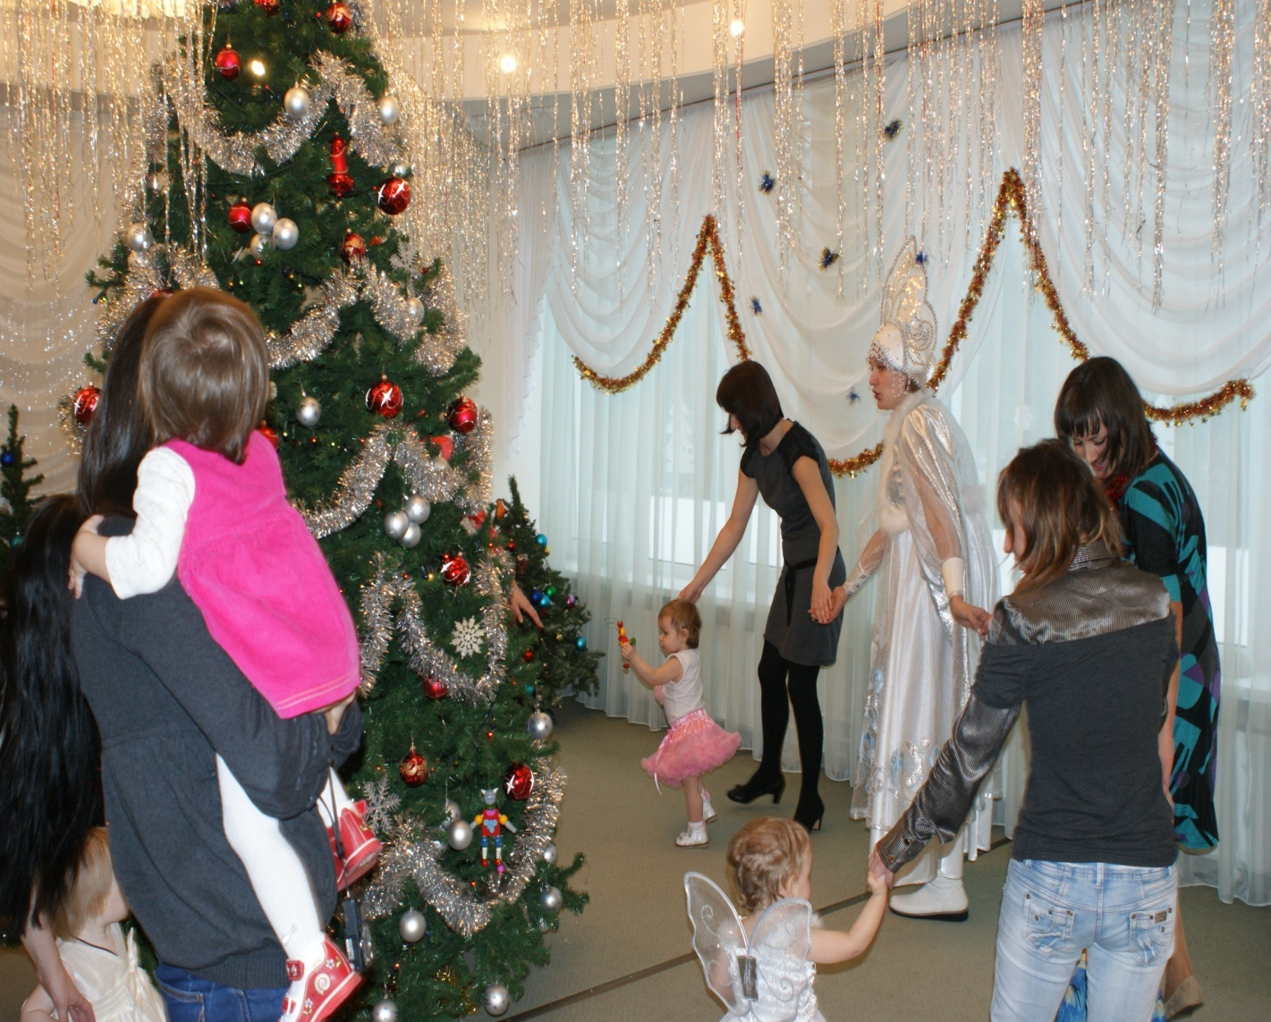

Снегурочка: Елочка наша снова повеселела, приглашает нас в хоровод.
Включить «Маленькой елочке холодно зимой» .

Slide 8
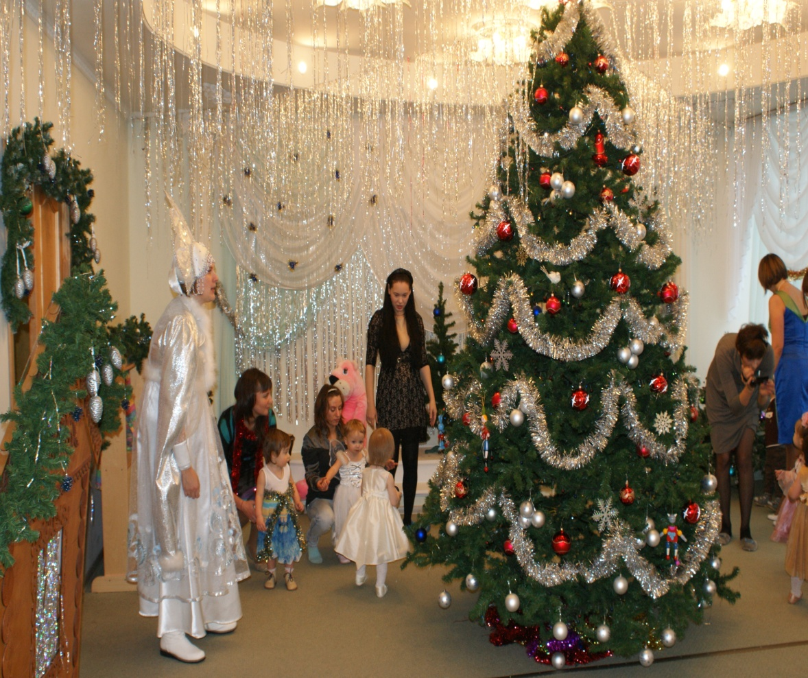
Снегурочка: А кто хочет Снегурочке стишок рассказать?
Дети рассказывают стихи у елочки.
Снегурочка: Я принесла Вам новогодние подарки, но подарю их только после того как Вы вместе с мамами отгадаете мои новогодние загадки.
Итак начинаю:
Если лес укрыт снегами,
Если пахнет пирогами,
Если елка в дом идет,
Что за праздник? ...
(Новый Год)
Елка в праздник Новый Год
Взрослых и детей зовет.
Приглашает весь народ
В новогодний … (хоровод).
Запорошила дорожки,
Разукрасила окошки.
Радость детям подарила
И на санках прокатила.
(зима)

Slide 9

Он пушистый, серебристый,
Но рукой его не тронь:
Станет капелькою чистой,
Как поймаешь на ладонь.
(снег)
Ёжик на неё похож,
Листьев вовсе не найдёшь.
Как красавица, стройна,
А на Новый год - важна.
(Елка)
Едва повеяло зимой -
Они всегда со мной.
Согреют две сестрички,
Зовут их ...(Рукавички)
Новогодние шары -
Лучший дар для детворы.
Хрупок, сказочен и ярок
Этот праздничный … (подарок).
Снегурочка дарит подарки. Включить песню .

Slide 10
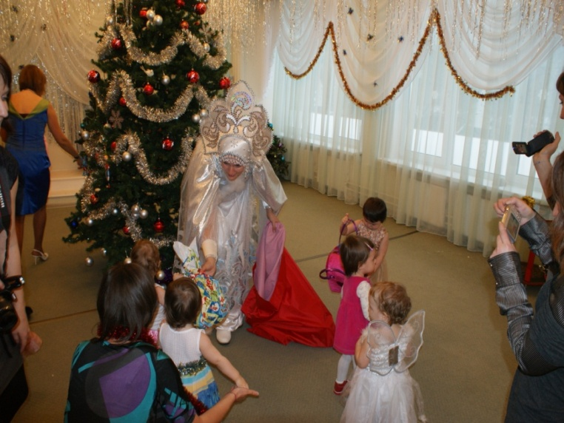
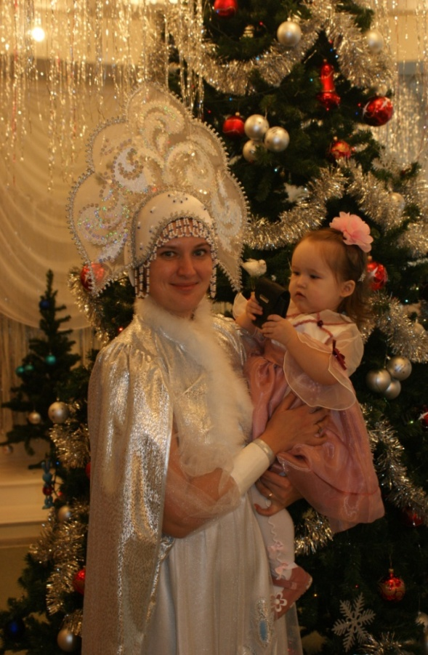
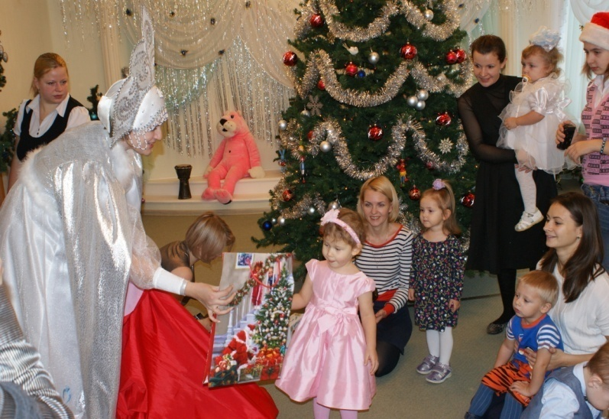
СПАСИБО ЗА ВНИМАНИЕ!

